Slide 1

Школа пациента «Отказ от алкоголя»
Занятие 2

Slide 2
Цель 2-го занятия:
Повысить информированность слушателей в вопросах оценки риска, связанного с употреблением алкогольных напитков;
Научить оценивать количество потребляемого алкоголя в стандартных порциях.

Slide 3
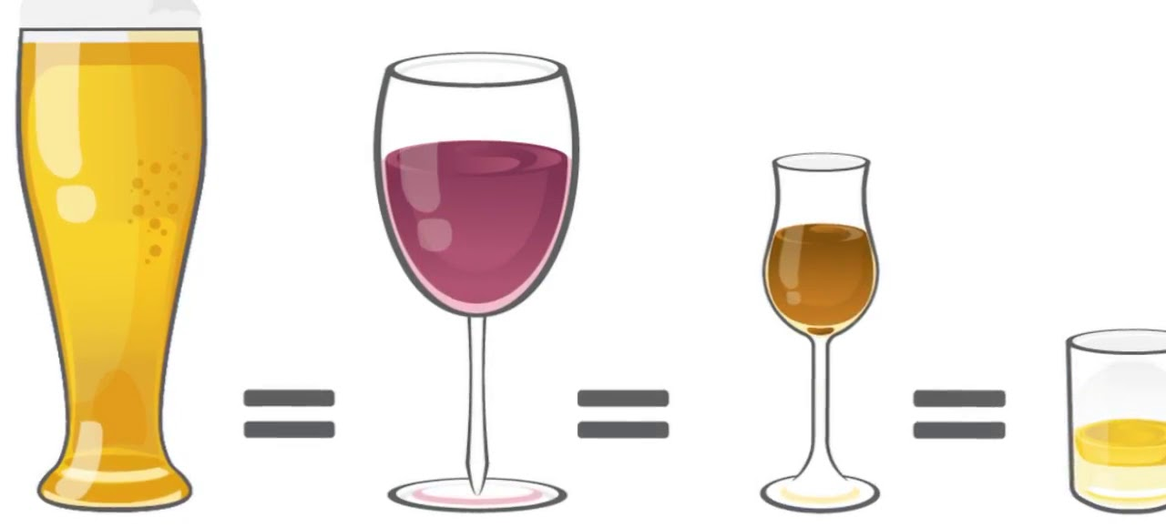
Информационная часть
Люди употребляют алкогольные напитки с разным содержанием этилового спирта. Для того, чтобы оценить общее потребление, а также сравнивать между собой разных потребителей, разные периоды времени, необходимо стандартизовать эту оценку. Для этого была предложена специальная единица – стандартная порция или стандартная доза алкоголя.
Размер стандартной порции различается в разных странах. Но в большинстве стран Европы 1 стандартная порция алкоголя равна 10 грамм абсолютного этанола.

Slide 4
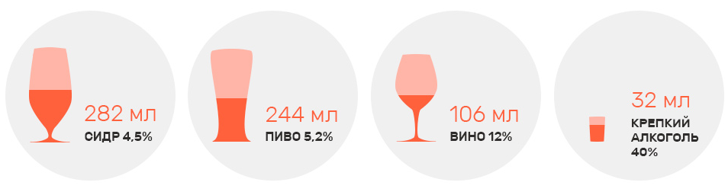
Одна стандартная порция
Исходя из этого, 1 стандартная порция алкоголя содержится:
В 250-300 мл пива (4,5-5%);
В 100-150 мл сухого вина (9-11%);
В 70 мл крепленого вина (18%);
В 30 мл крепких напитков (40%).

Slide 5
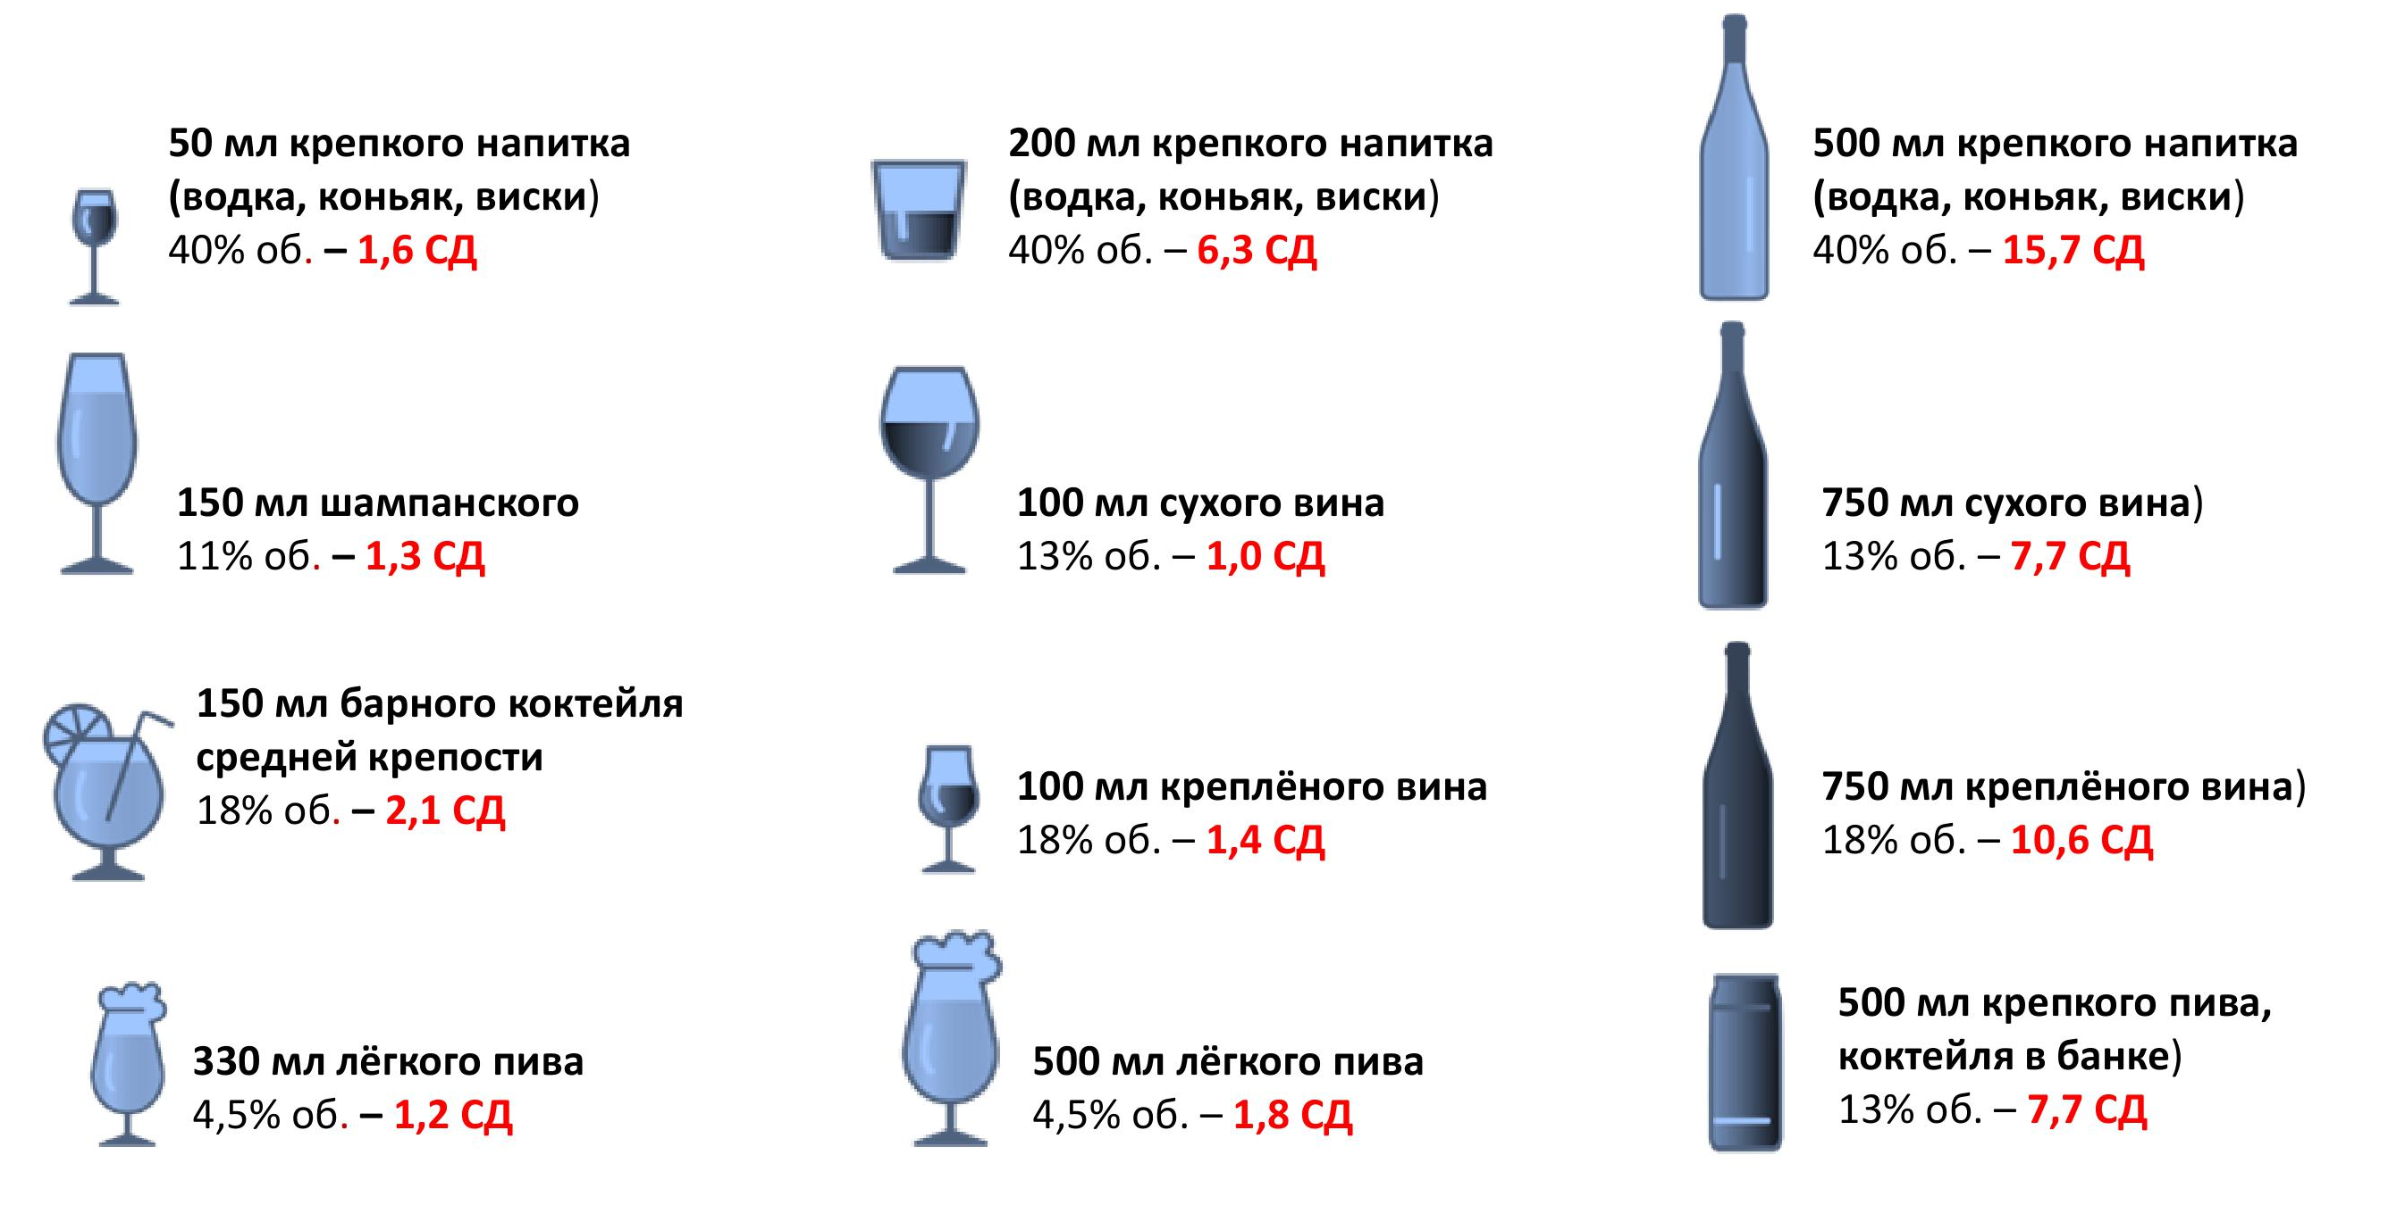
Одна стандартная порция
Для расчета количества этанола в граммах в алкогольном напитке необходимо умножить объем напитка на его крепость и на переводной коэффициент 0,79 (в каждом миллилитре содержится 0,79 г чистого этанола). Кроме этого, существуют специальные таблицы, которые позволяют легко рассчитать количество стандартных доз, содержащихся в том или ином алкогольном напитке.

Slide 6
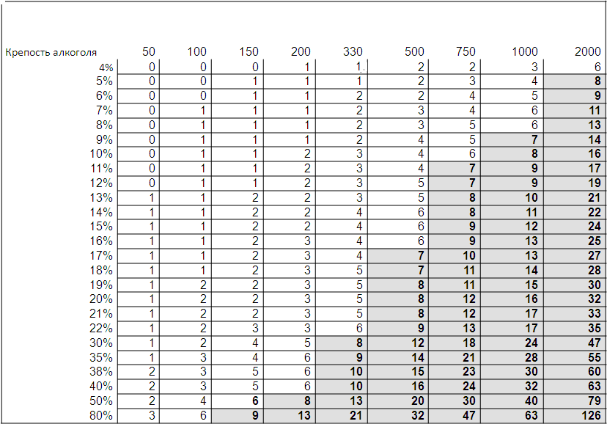
Таблица 1. Расчет количества этанола (в г) в алкогольном напитке

Slide 7
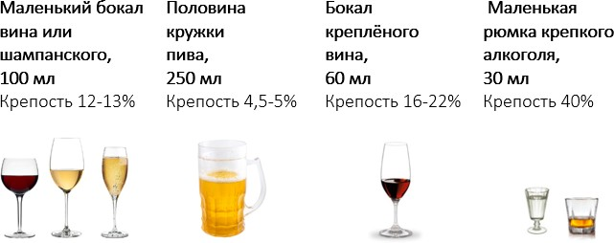
Одна стандартная порция
Также можно сориентироваться при расчете с помощью таких рисунков, где представлены изображения сосудов, содержащих одну стандартную порцию алкоголя.

Slide 8
Активная часть
Предлагается, используя таблицу 1 или рисунки, рассчитать примерное количество стандартных порций алкоголя, содержащихся в данных алкогольных напитках.
Алкогольный напиток | Количество стандартных порций
Бокал (500 мл) или бутылка пива (4%)
Рюмка аперитива (17%) объемом 50 мл
Бокал вина (14%) объемом 175 мл
Бутылка сидра (5%) объемом 1 л
Бутылка водки (40%) объемом 700 мл
Бутылка вина (12%) объемом 750 мл
Бутылка «алкогольного коктейля» (5%) объемом 275 мл

Slide 9
Выявление проблем с алкоголем
Многие проблемы, связанные с употреблением алкоголя, можно выявить на ранних стадиях. Для этого не требуется специальных лабораторных и инструментальных методов исследования. Нужно только ответить на несколько вопросов, касающихся употребления алкоголя.

Slide 10

Выявление проблем с алкоголем
Один из таких вопросников, разработанный Всемирной Организацией Здравоохранения, называется AUDIT – тест, предназначенный для выявления расстройств, связанных с употреблением алкоголя.
В тесте AUDIT 10 вопросов. При помощи первых трех пунктов оценивается количество и частота регулярного или периодического употребления алкоголя. В следующих трех вопросах выявляются возможные симптомы зависимости, а последние четыре вопроса касаются недавних проблем и проблем в прошлом, связанных с употреблением алкоголя.
Каждый из вопросов оценивается в баллах от 0 до 4. Максимальное количество баллов по этому вопроснику 40.

Slide 11
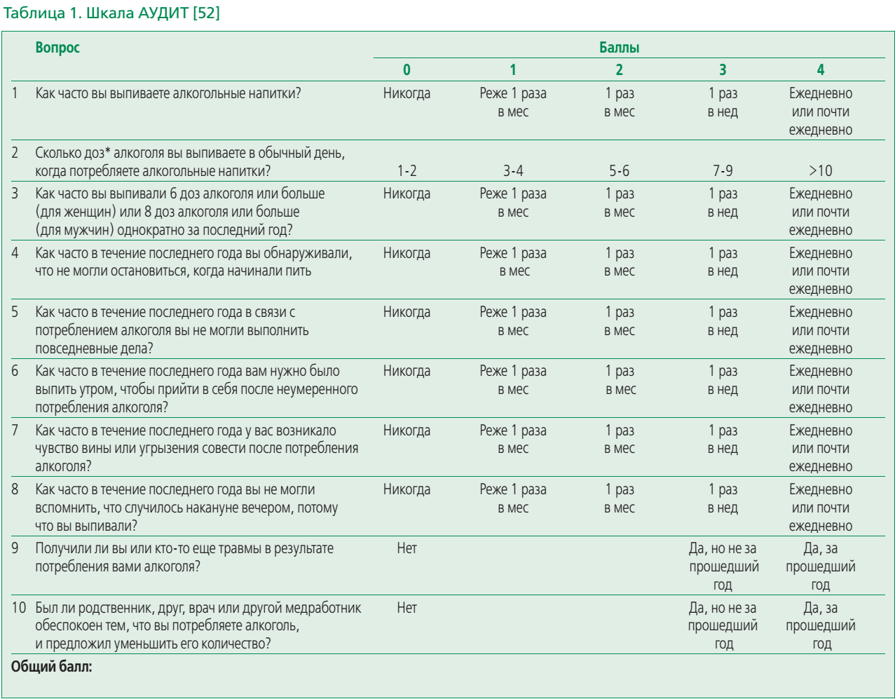

Slide 12

Интерпретация результатов
Уровни риска | Женщины | Мужчины
Низкий риск | 0-4 | 0-8
Опасное употребление | 5-9 | 9-13
Пагубное употребление | 10 | 14-16
Возможная алкогольная зависимость | 11+ | 17+

Slide 13
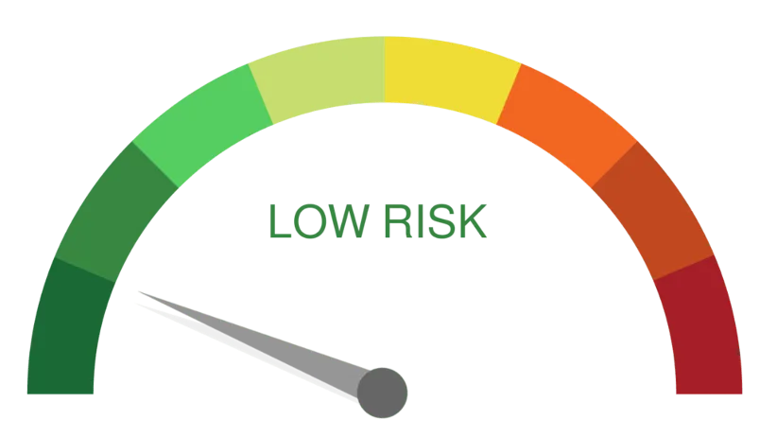
Интерпретация результатов
Низкий риск свидетельствует о том, что вы не употребляете алкоголь или употребляете его в незначительных количествах. Тем не менее вы должны знать, что в некоторых ситуациях употребление алкоголя даже в минимальных количествах нежелательно.
Кроме того, последние исследования показали, что любое количество алкогольных напитков повышает риск проблем для здоровья и безопасности.

Slide 14
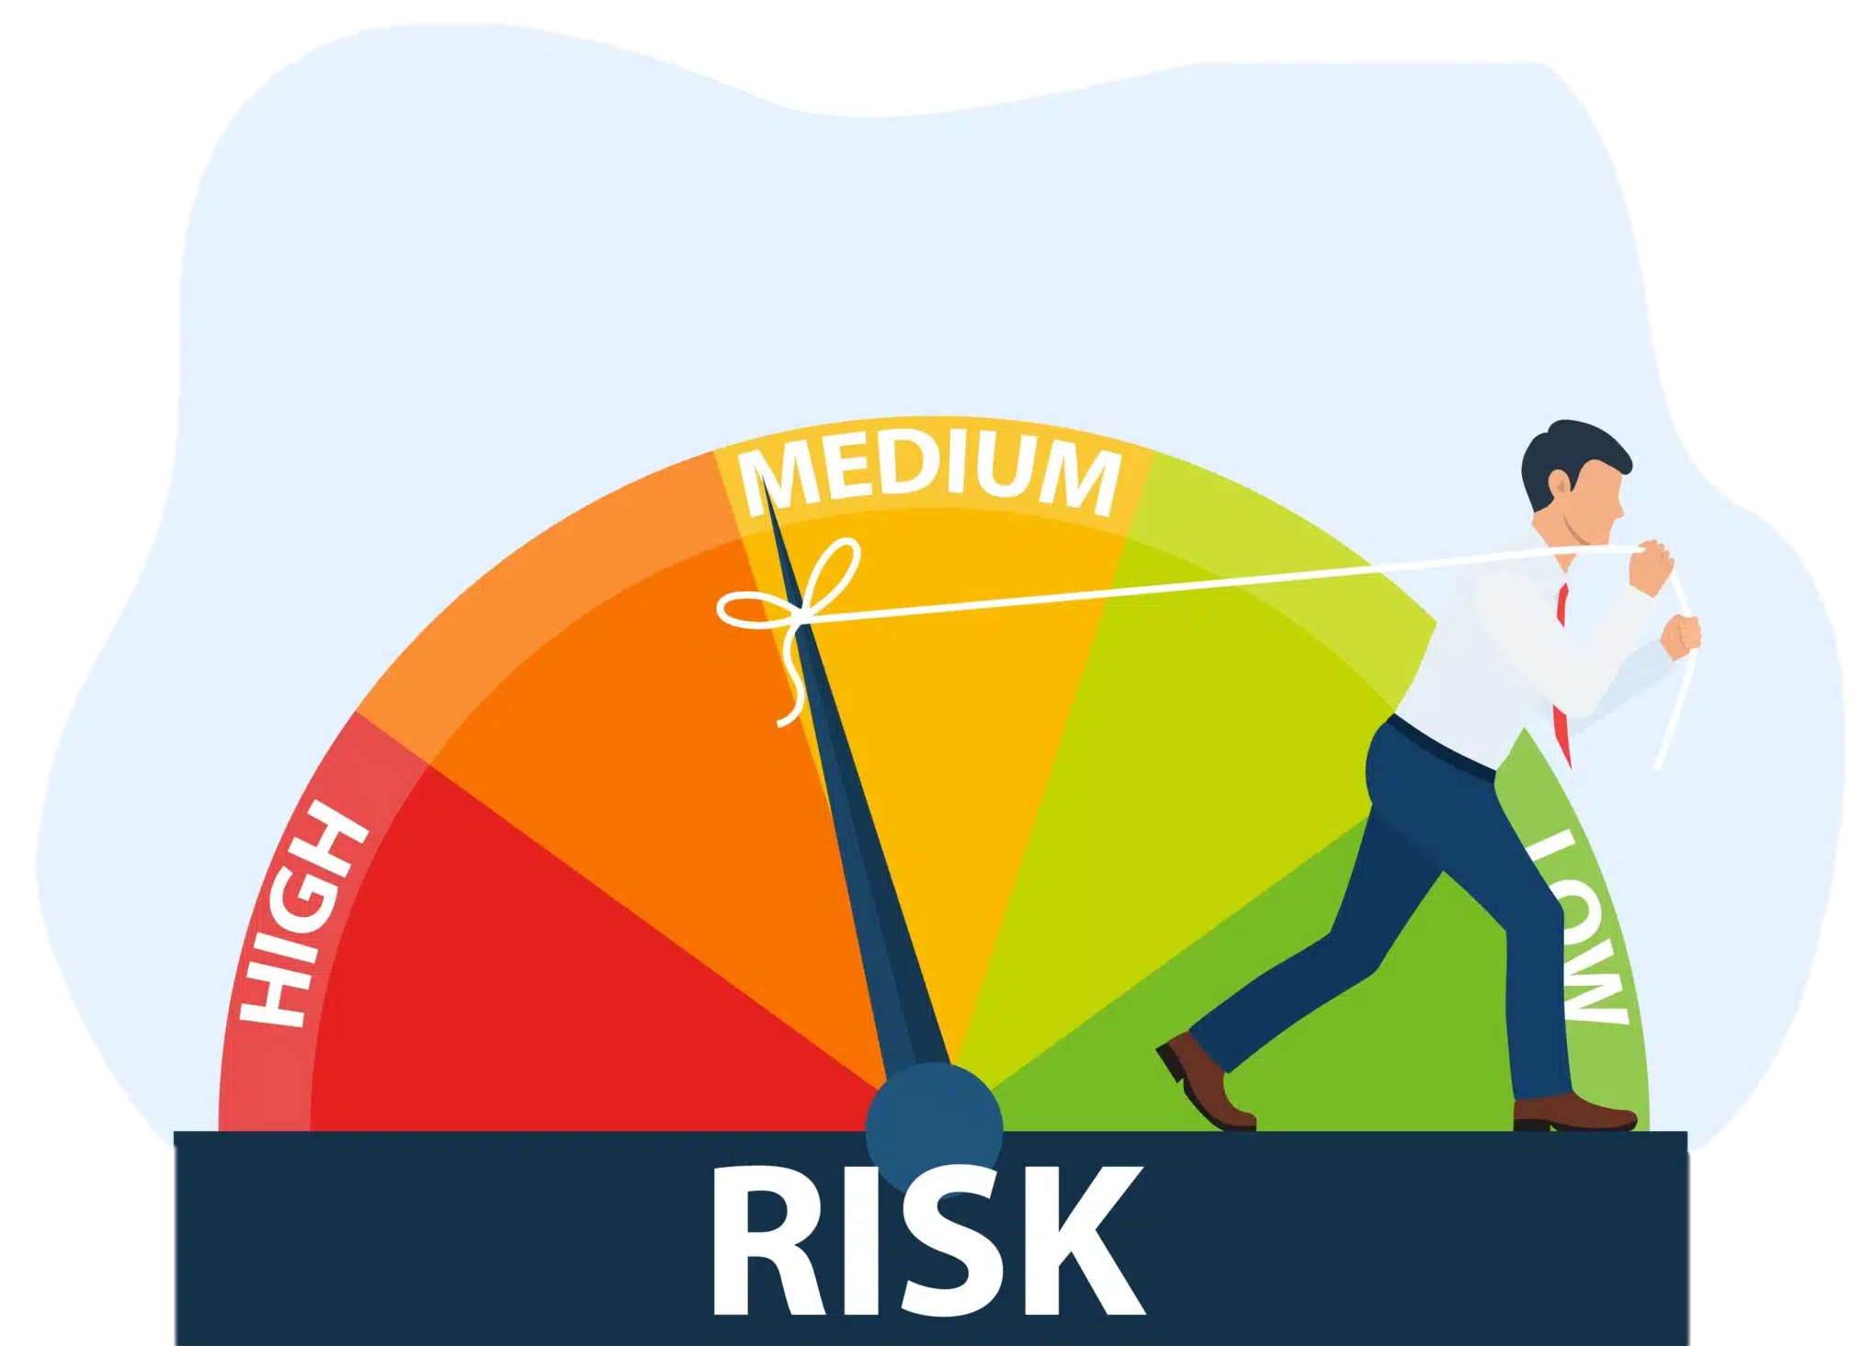
Интерпретация результатов
Опасное употребление говорит о том, что количество алкогольных напитков, которое вы употребляете, повышает краткосрочные и долгосрочные риски для здоровья. Другими словами – это может привести к хроническим заболеваниям, травмам или несчастным случаям, проблемам на работе, в семье, проблемам с законом.

Slide 15
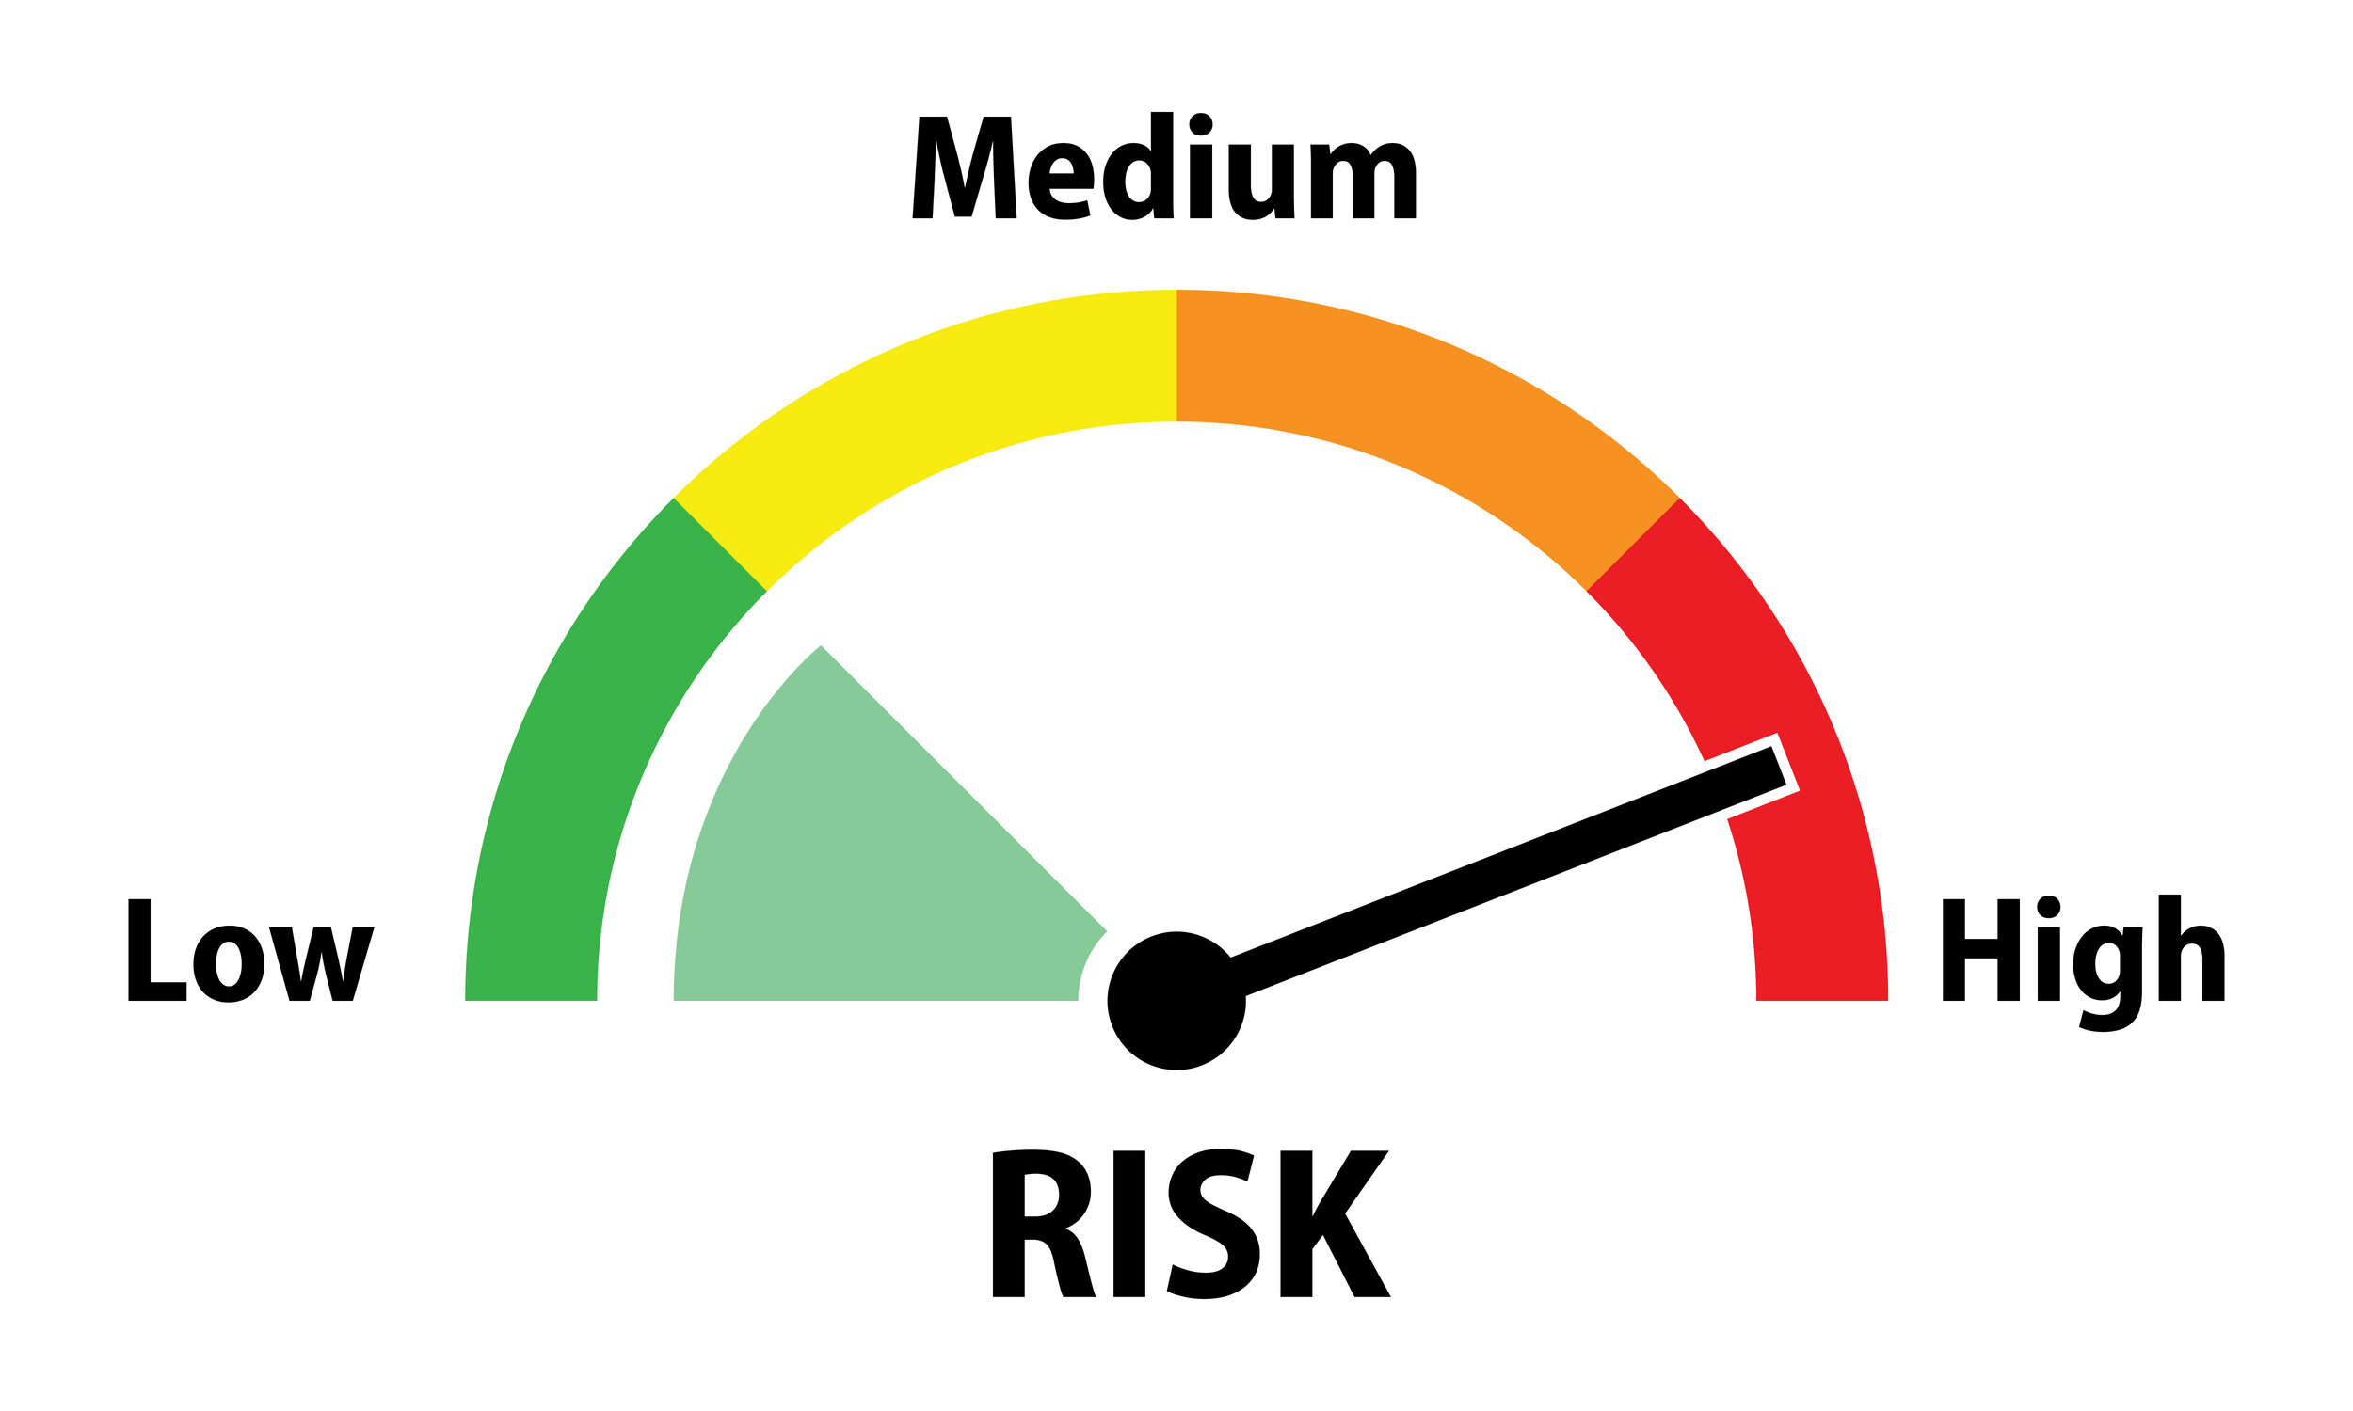
Интерпретация результатов
Пагубное употребление возможно свидетельствует о существовании болезней, связанных с употреблением алкоголя. Возможно, что у вас есть признаки алкогольной зависимости если вы набрали больше одного балла в вопросах 4-6.
Четвертый и самый высокий уровень риска свидетельствует о возможной алкогольной зависимости.

Slide 16

Спасибо!
Берегите свое здоровье!

